Slide 1
متابعة صكوك المكتب
إضافة صك مكتب
تفاصيل صك، طباعة صك
مسح أو حفظ نسخة صك مكتب
تعديل معلومات صك مكتب
إضافة تاريخ الخروج النهائي لصك مكتب
حذف صك مكتب
حالة الصك الملغى

Slide 2
أولا: إضافة صك مكتب

Slide 3
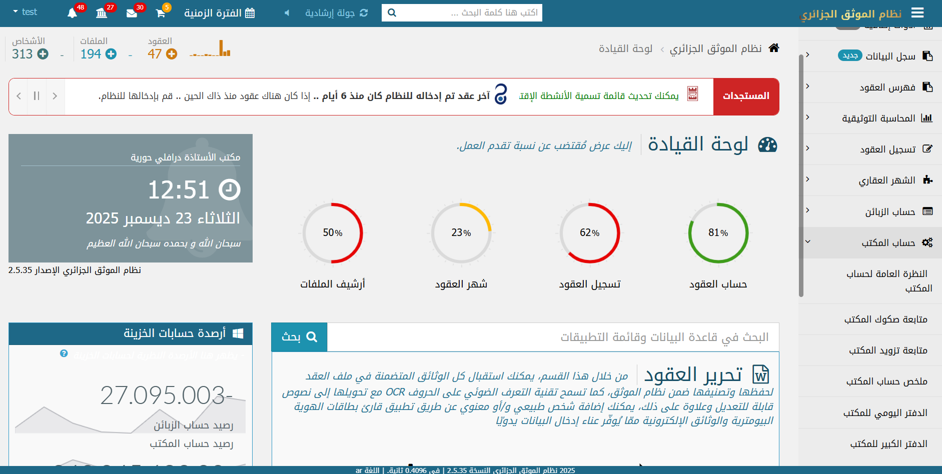
انقر على زر "متابعة صكوك الزبائن" تحت قائمة "حساب الزبائن"

Slide 4
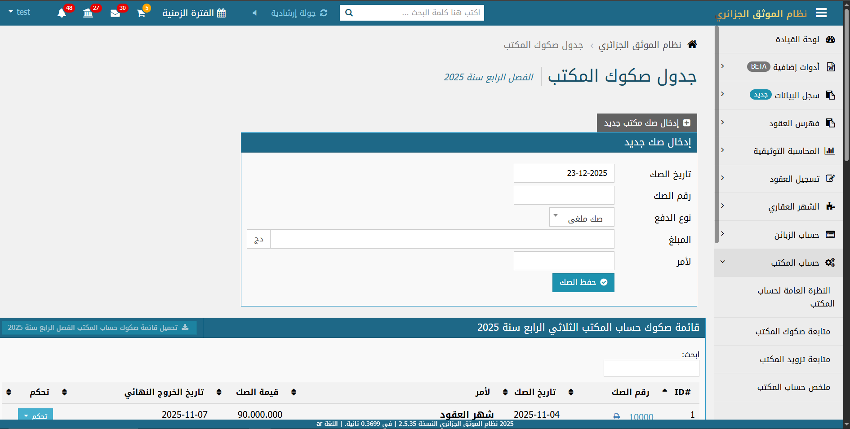
1) قم بإدخال معلومات صك المكتب في هذه المساحة
2) عند الانتهاء من ملء المعلومات، انقر على زر "حفظ الصك"

Slide 5
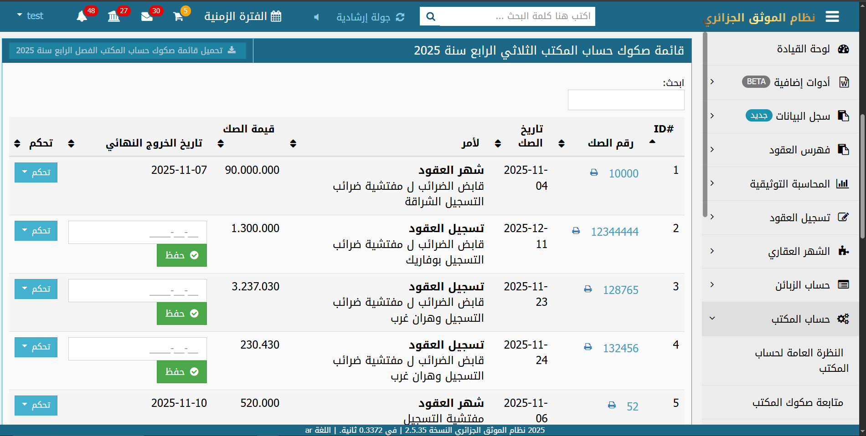
تظهر صكوك المكتب للفصل الحالي (ثلاثة أشهر) في هذه القائمة أسفل الصفحة

Slide 6
تظهر قائمة صكوك المكتب على هذا الشكل
تاريخ الخروج النهائي
مبالغ الصكوك
المستفيدين (لأمر)
تواريخ الصكوك
التحكم
أرقام الصكوك
رقم الترتيب

Slide 7
ثانيا: تفاصيل صك، طباعة صك

Slide 8
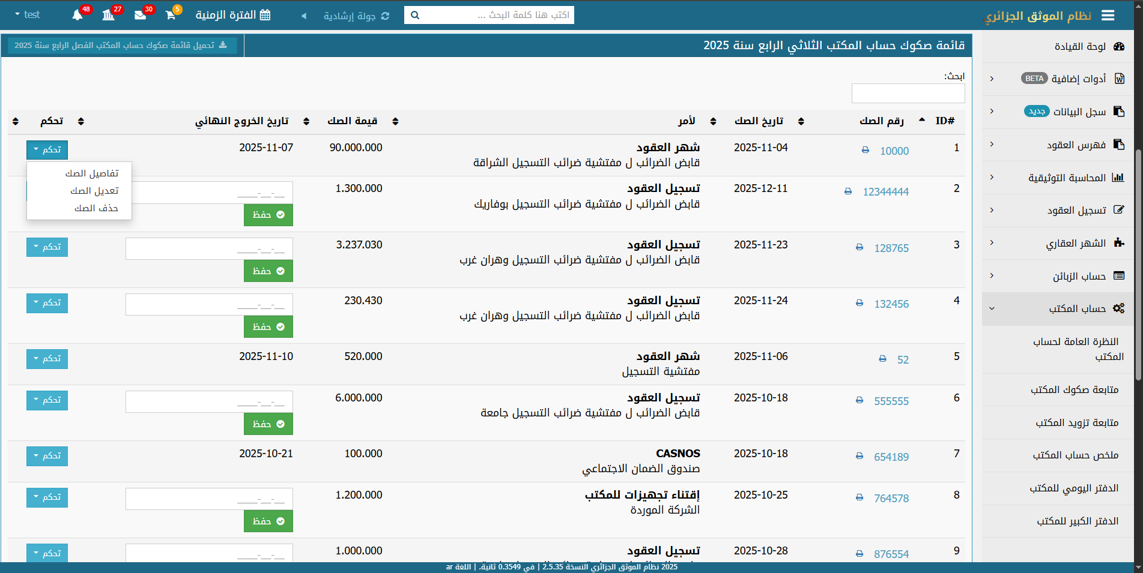
انقر على زر "تحكم" ثم انقر على "تفاصيل صك"

Slide 9
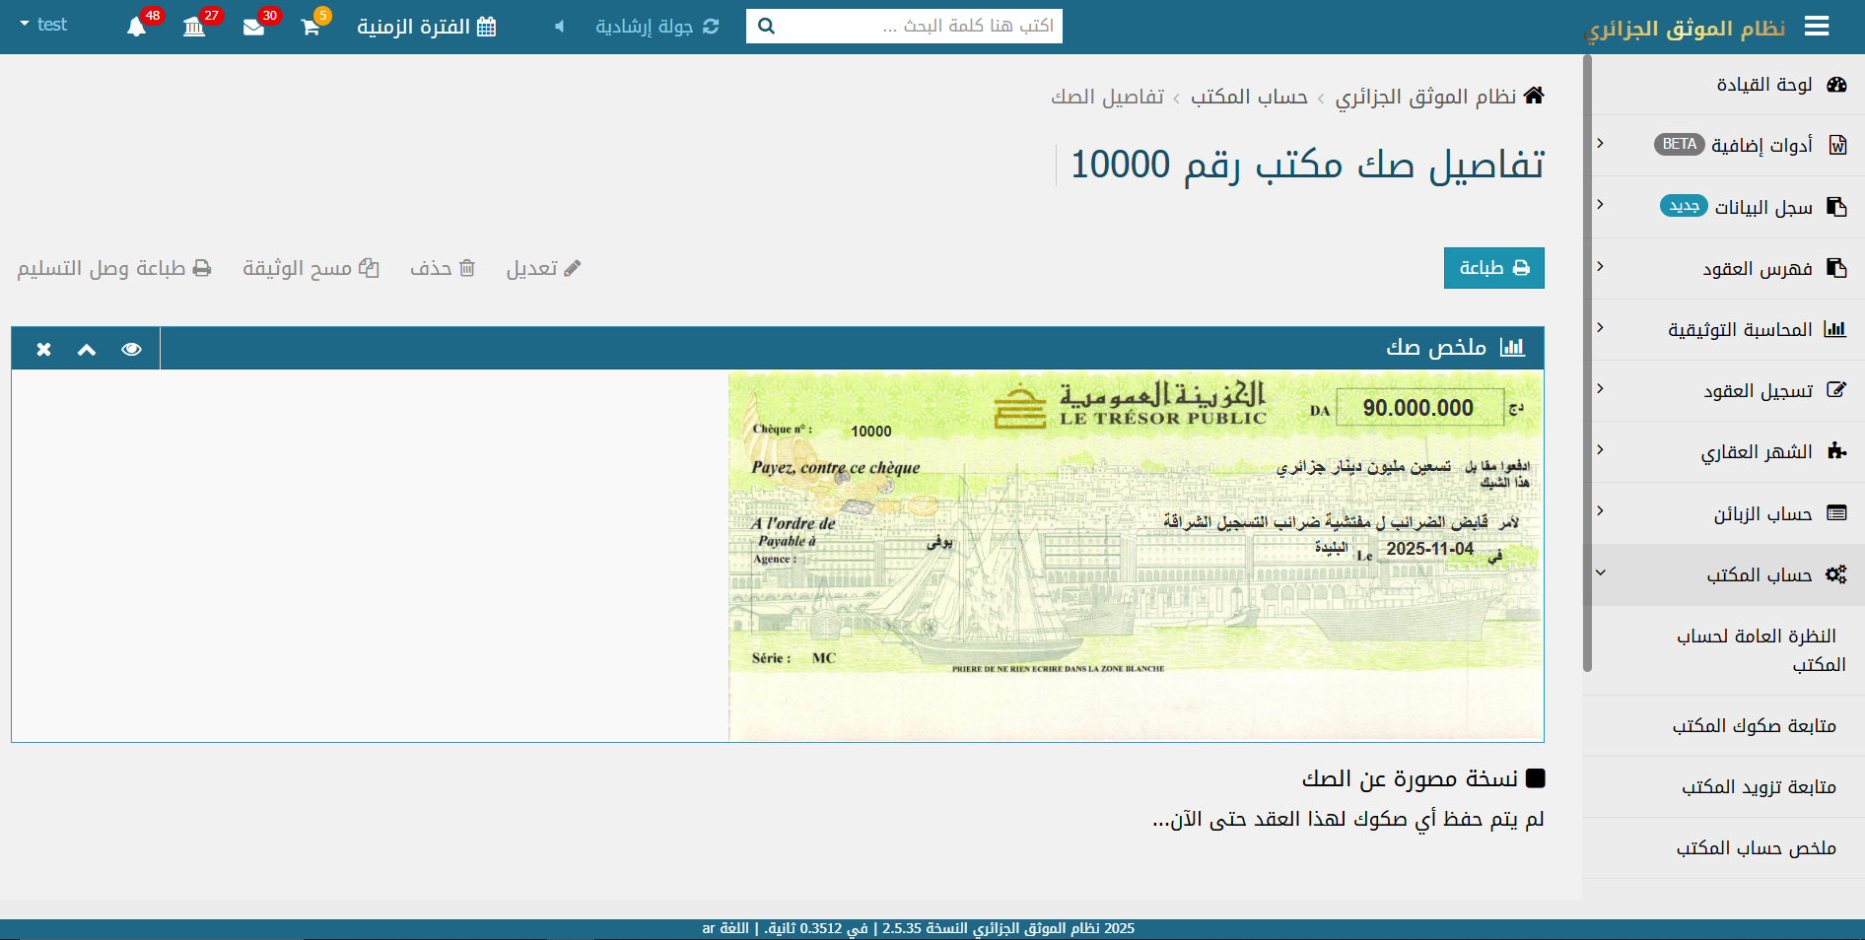
يمكنك طباعة الصك بالنقر على زر "طباعة"
يظهر الصك على هذا الشكل

Slide 10
ثالثا: مسح أو حفظ نسخة من صك مكتب

Slide 11
يمكنك مسح الصك بعد توقيعه للاحتفاظ بنسخة موقعة منه
تظهر نسخة الصك المصورة هنا

Slide 12
رابعا : تعديل معلومات صك مكتب

Slide 13
انقر على زر "تحكم" ثم انقر على "تعديل الصك"

Slide 14
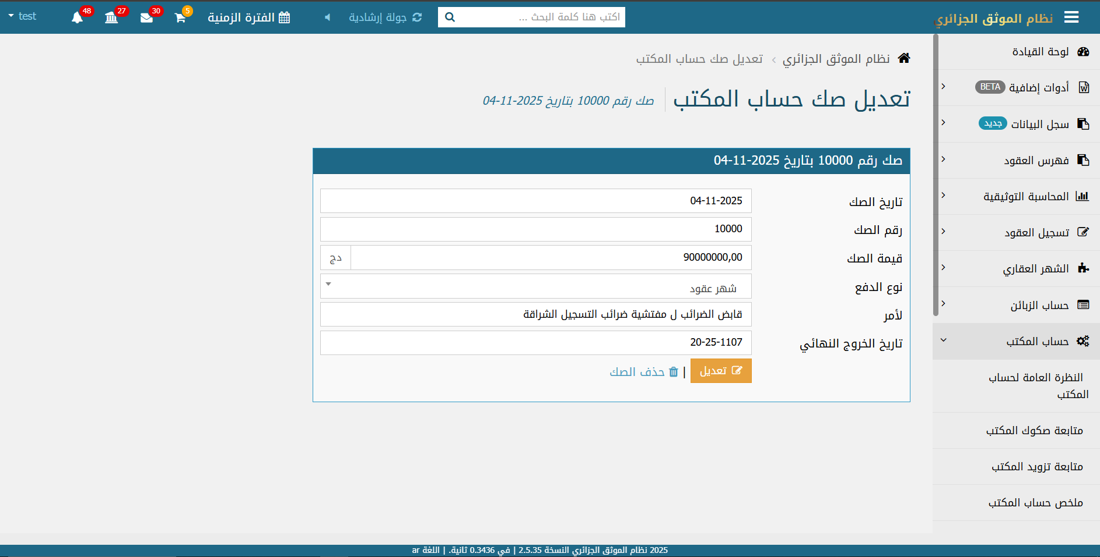
1) قم بتعديل البيانات التي تريد
2) عند الانتهاء من التعديل انقر على زر "تعديل" لحفظ التغييرات

Slide 15
خامسا : إضافة تاريخ الخروج النهائي لصك مكتب

Slide 16
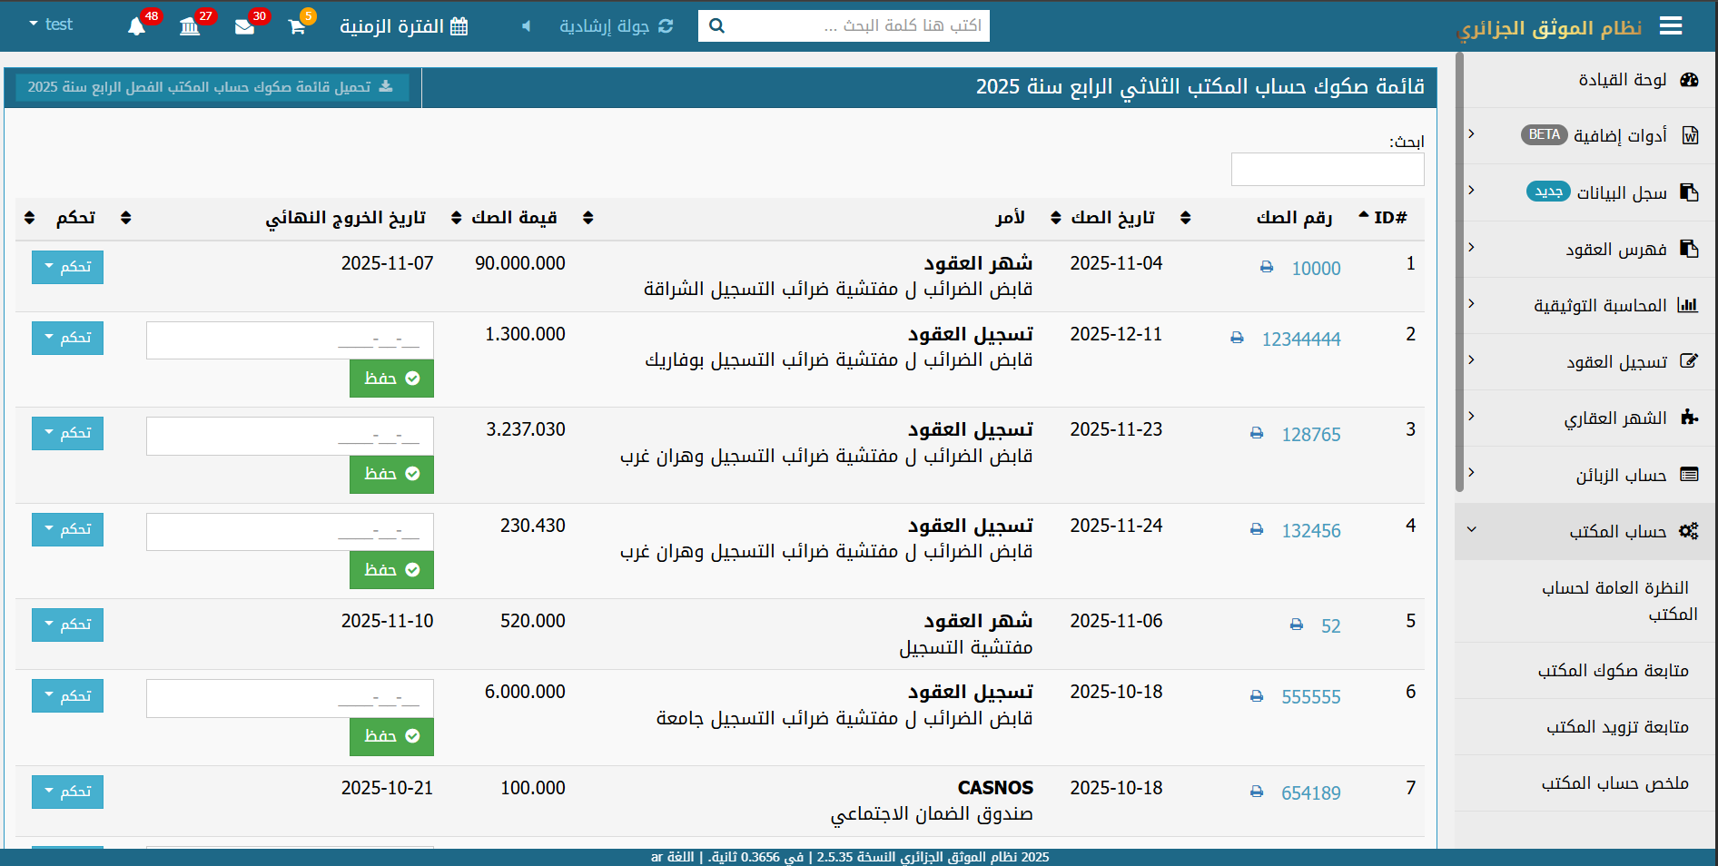
لحفظ تاريخ الخروج النهائي لصك مكتب، أدخل التاريخ ثم انقر على زر "حفظ"

Slide 17
سادسا : حذف صك لحساب المكتب

Slide 18
انقر على زر "تحكم" ثم انقر على "حذف الصك"

Slide 19
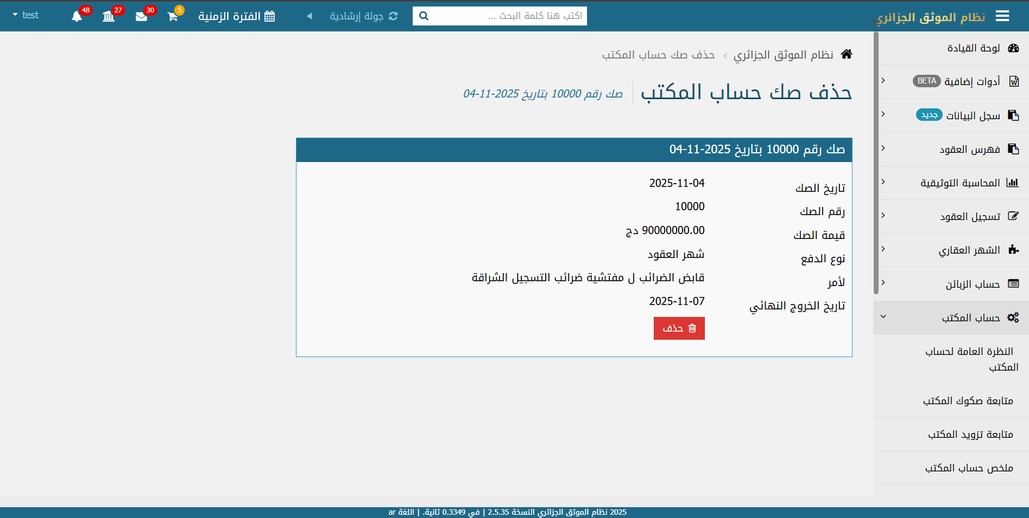
انقر على زر "حذف" لتأكيد العملية

Slide 20
سابعا : حالة الصك الملغى

Slide 21
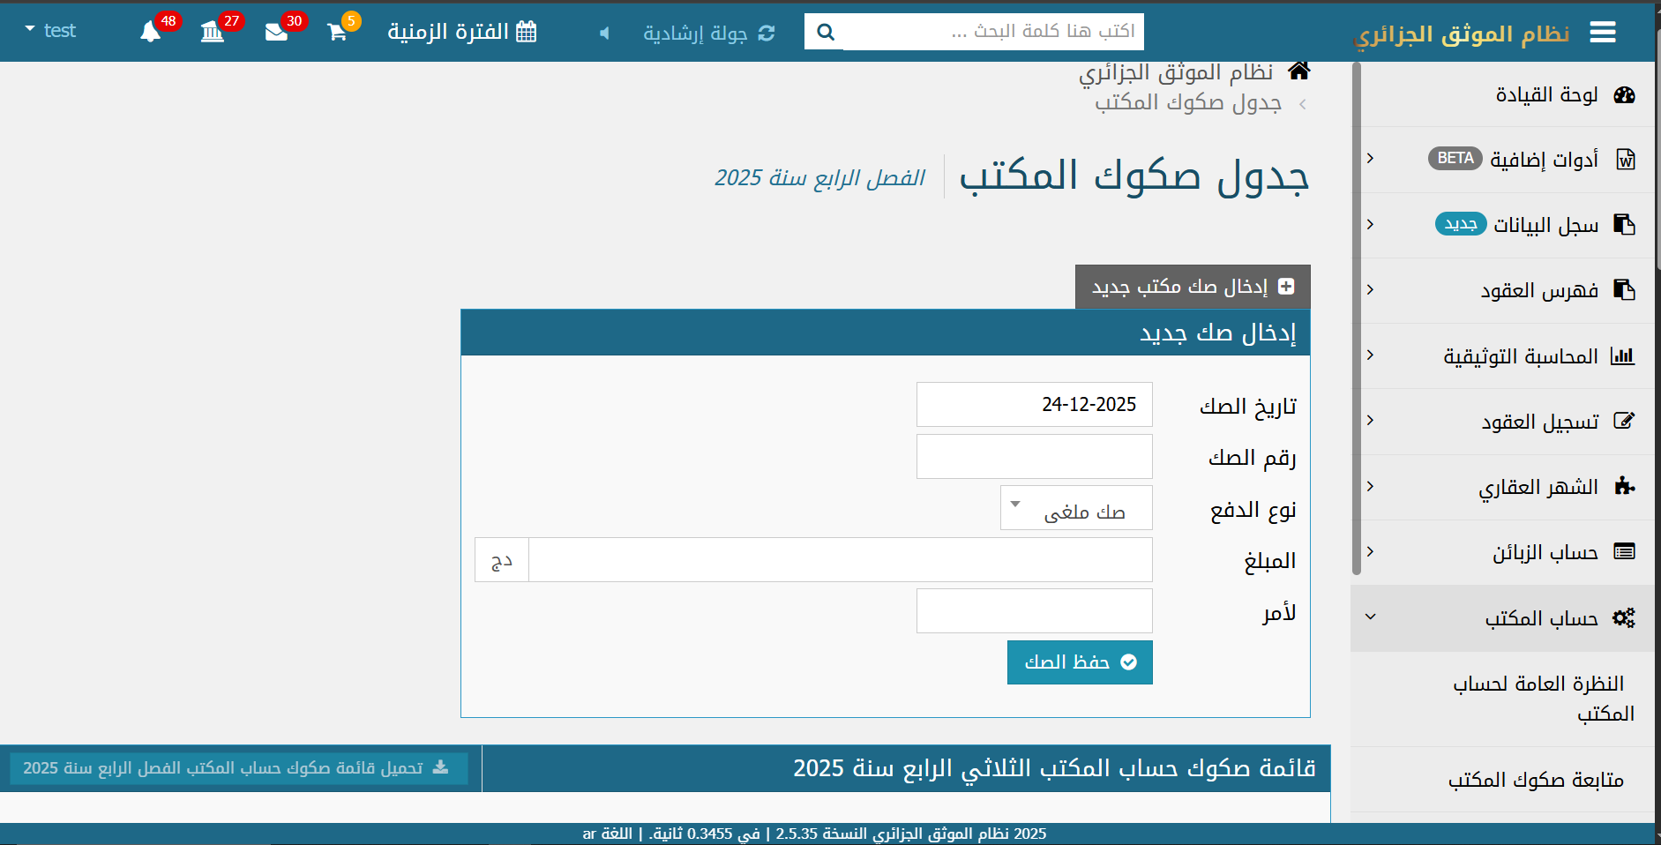
قد يحدث أن يكون الصك ملغى لسبب من الأسباب، يمكن دائما إضافة معلومات هذا الصك من أجل التأكد من متابعة جميع الصكوك مهما كانت حالتها
1) أثناء ملء معلومات الصك، تحديد ما إذا كان "الصك ملغى" من قائمة نوع الدفع
2) ثم انقر على "حفظ الصك" عند الانتهاء من ملء المعلومات

